Slide 1
Présentation du projet TP d’architectures logicielles
Antoine BERTIN, FISA TI 2026

Slide 2
Sommaire
Fonctionnement de l’application
L’architecture en couche, Clients et Comptes
L’événement
Difficultés rencontrées rencontrés
Feedback sur le projet

Slide 3
1- Fonctionnement de l’application
Application entièrement dockerisé avec Docker-Compose
L’application et la BDD tournent sur deux conteneurs séparés
Ports exposés localement
Facilité d’exportation de l’application

Slide 4
2- Une architecture en couche L’api RESTFUL
Controller respectifs pour les clients et les comptes
Méthodes HTTP cohérentes
Codes HTTP en lien avec l’opération
Services permettant le lien avec la base de données

Slide 5



Slide 6
2- Une architecture en couche Services et infrastructures
Deux services, « ClientServices » et « ComptesServices »
Permettent de réaliser des actions sur les objets
Infrastructure « MongoQueries »
Gère toutes les interactions avec la BDD

Slide 7
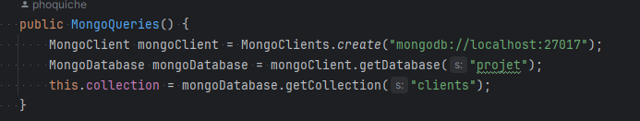

Slide 8
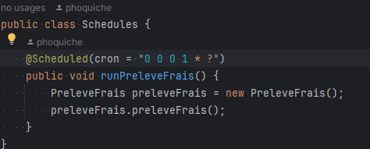
3- L’événement Condition d’activation
Utilisation du SpringBootScheduler
Activation à l’aide d’un CRON mensuel

Slide 9
3- L’événement Fonction
Soulager le client de 12 euros tous les mois
Nécessité d’avoir un compte dit « Courant »
Vérification en fonction du nom du compte

Slide 10
4- Difficultés rencontrées
Connaissance assez superficielle de Spring
Base de données Dockerisé qui se supprimait aléatoirement
Scheduler qui n’a pas l’air de bien fonctionner

Slide 11
5- Feedback et Conclusion
Projet intéressant et enrichissant
Pas de nécessité opérationnelle mais intéressant à manipuler
Nouvelles connaissances dans la manipulation des objets Document Mongo

